Slide 1
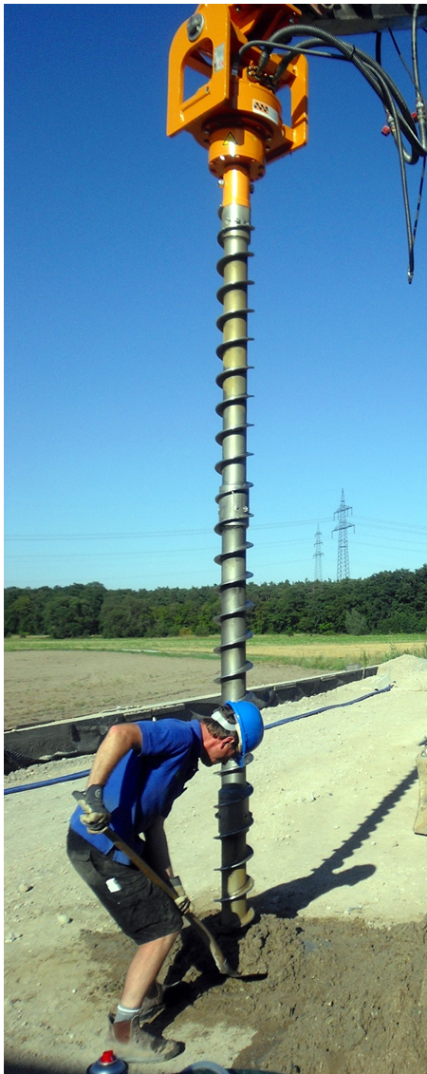
Heizen und Kühlen
mit Erdwärme
__________________________
Im Oberrheintalgraben
Beispiel:
Neureut, Johann-Georg-Schlosser-Str. 16
Notes:
1

Slide 2
Firmenvorstellung
Krämer Erdwärme GmbH
Von 2008 bis Ende 2024 haben wir für 1.141 Kunden …
- 147.580 Bohrmeter für Erdwärmesonden gebohrt.
- 4.519 Sonden eingebaut.
Die Ø-Sondenlänge ist 33m.
Davon sind…
- 913 Projekte aus dem badischen Teil des Oberrheintalgraben. (80%)
- 183 Projekte aus dem Pfälzer Teil des Oberrheintalgraben. (16%)
- 45 Projekte aus dem hessischen Teil des Oberrheintalgraben. (4%)

Slide 3
2. Vorstellung des Bohrverfahrens

Slide 4

Erdwärme im Oberrheintalgraben
Hohlbohrschnecke zum Bohren für Erdsonden im ersten Grundwasserleiter;
In Baden-Württemberg sind Bohrungen nur im ersten Grundwasserleitererlaubt;
Bohrtiefe zwischen 12 m und 50 m;
Fließgeschwindigkeit ersten Grundwasserleiter ein bis fünf Meter pro Tag;
Ständige Regenerierung der Energiequelle;
Bohrungen müssen nicht verprasst werden;
Entzugsleistungen der Erdsonden wesentlich größer als im Ton oder Festgestein;
Wärmekapazität des Wasser wesentlich größer als bei Ton und Festgestein.
www.krämer-erdwärme.de

Slide 5
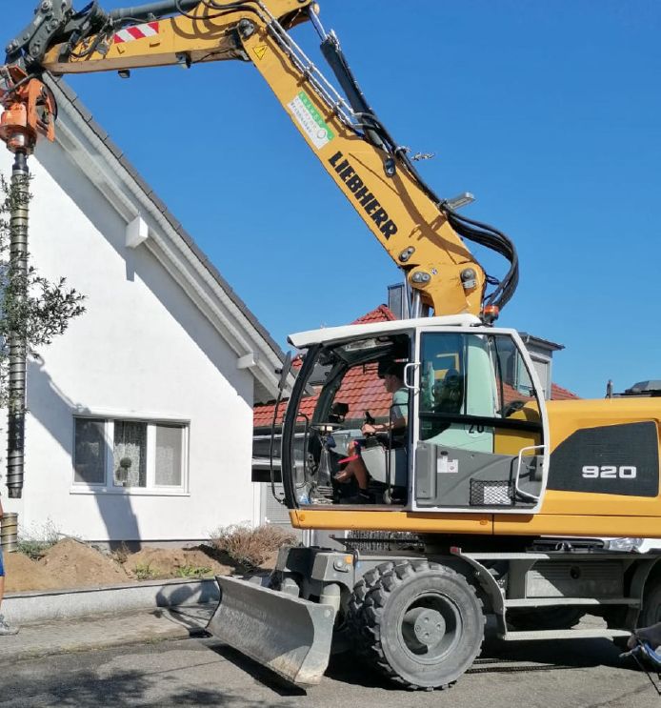

Slide 6
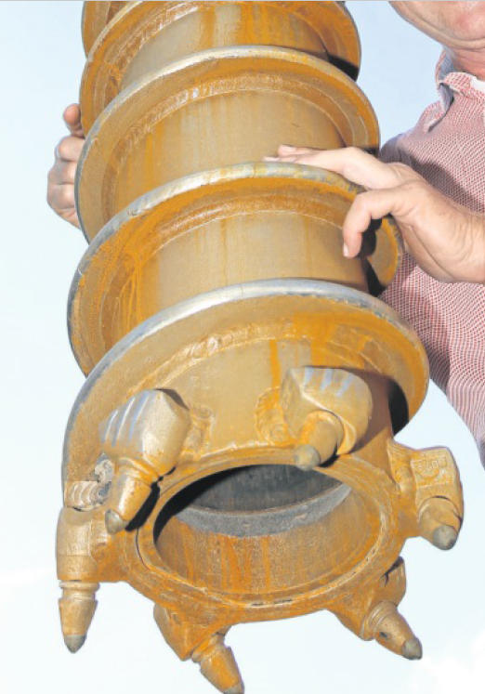
Die Hohlbohrschnecke:
Das risikofreie
Bohrverfahren für
die Rheinebene.

Slide 7
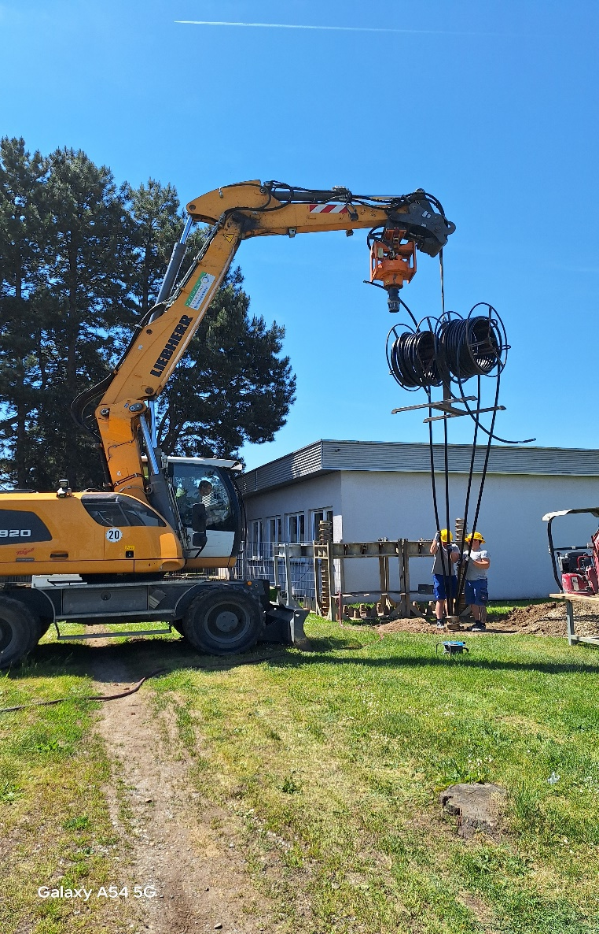

Slide 8
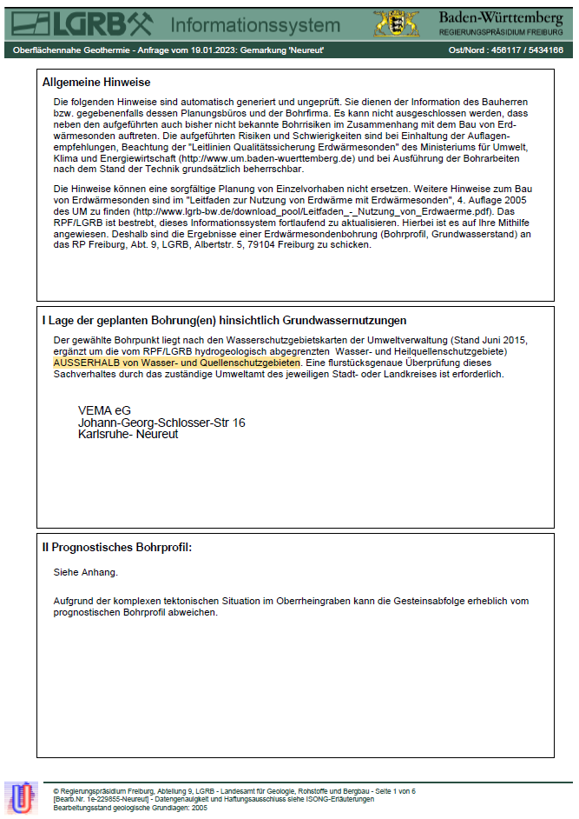
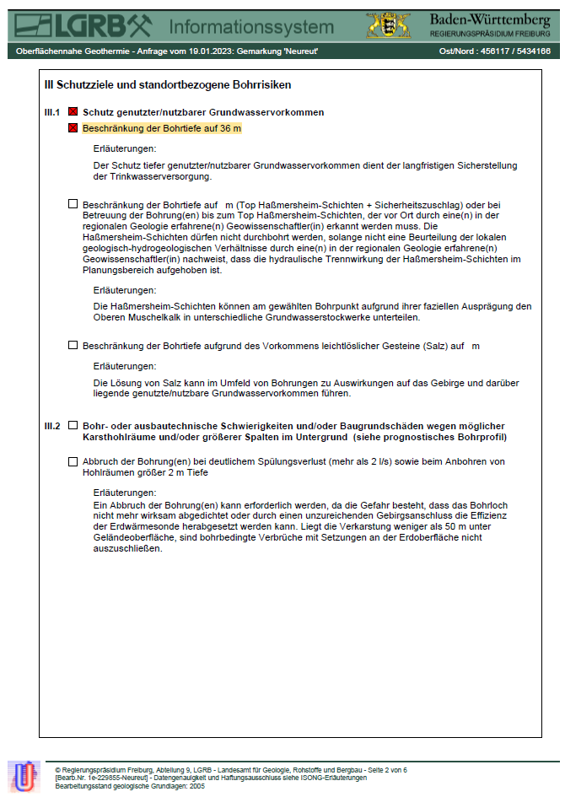
ISONG: Neureut

Slide 9
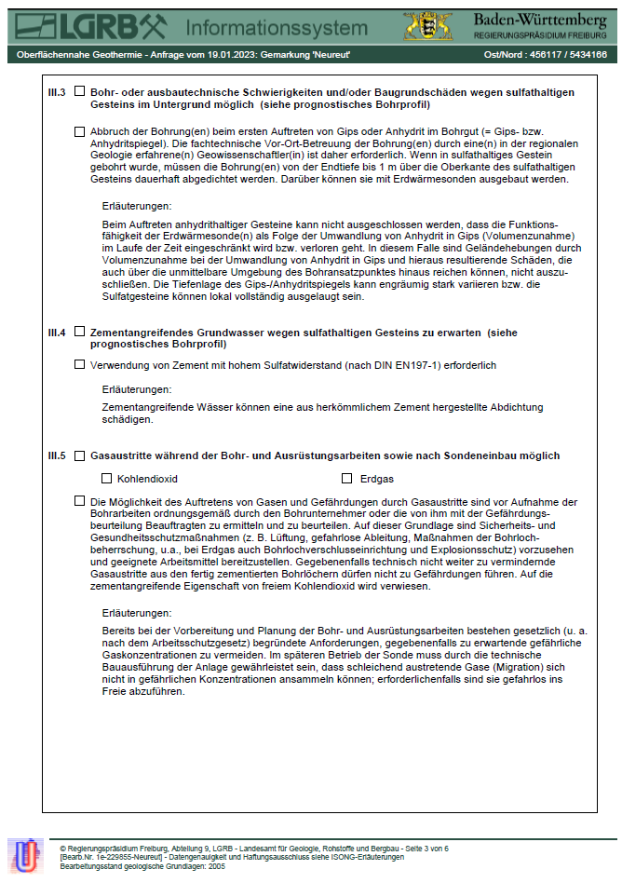
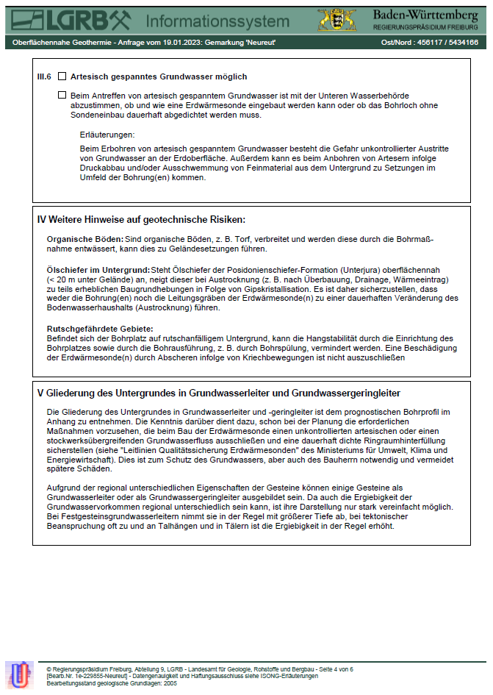
ISONG: Neureut

Slide 10
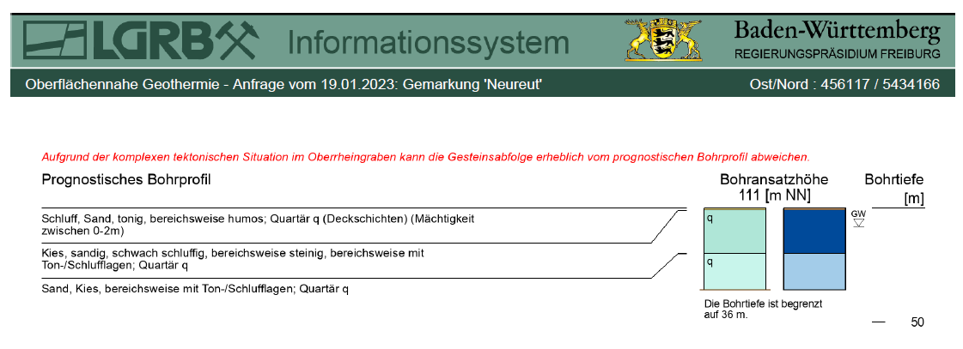
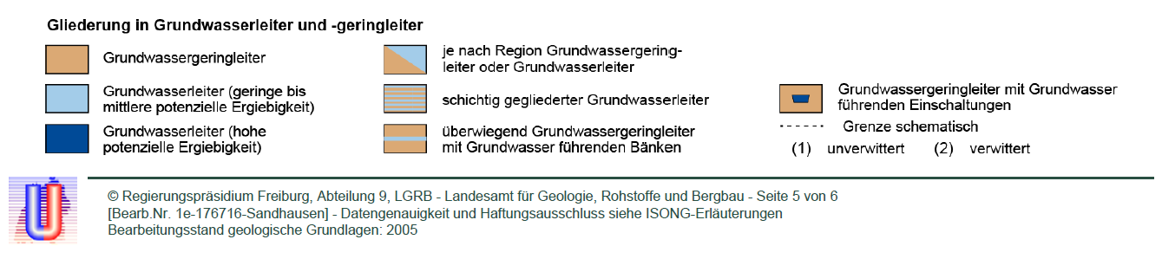
ISONG: Neureut

Slide 11
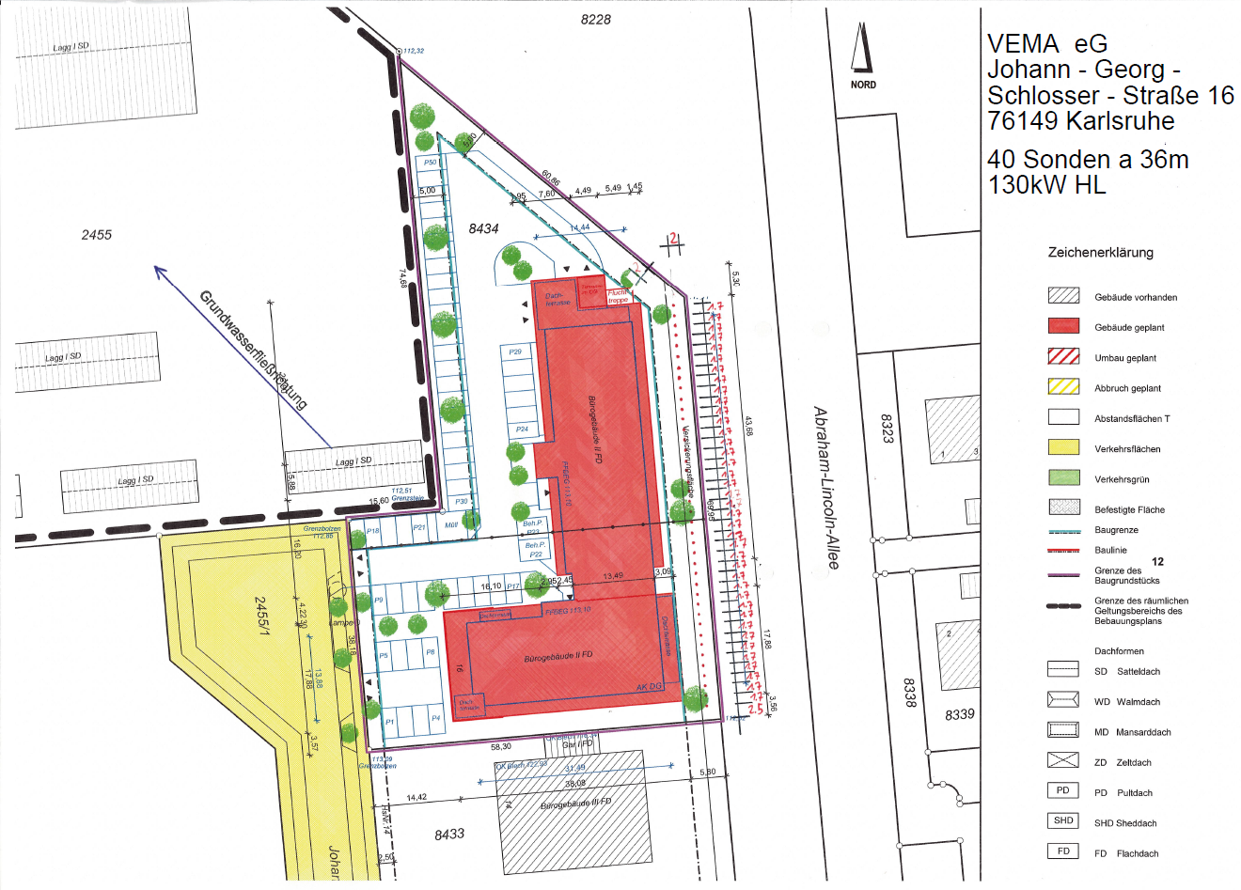
Lageplan: VEMA, Neureut

Slide 12
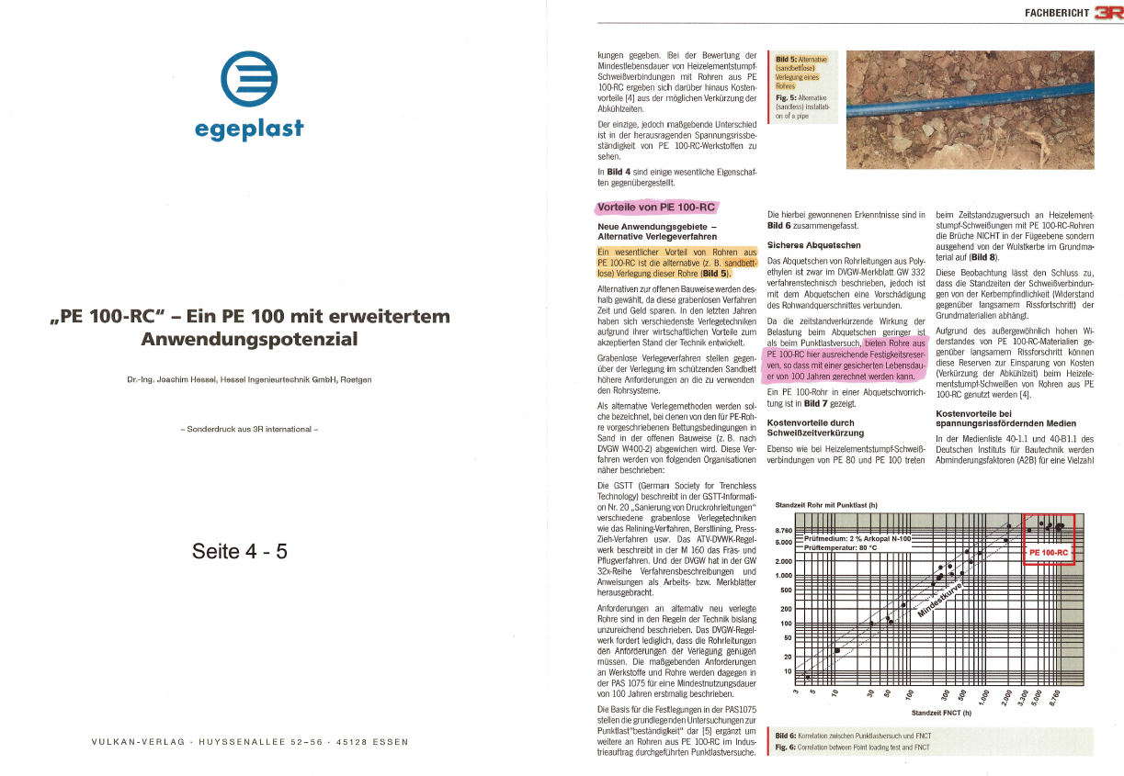

Slide 13
Beispiel der Energiemenge unter einem Grundstück
vom 400m²:
Erlaubte Bohrtiefe: 34 m
./. Grundwasserstand: 4 m
Grundwasserschicht: 30 m x 400 m² = 12.000 m³
Energie in einer Grundwasserschicht bei 5K Nutzung:
1m³ Gestein aus Wasser, Sand und Kies enthält 2,52kWh
Das entspricht 0,252l Heizöl.
Rechnung: 0,252l/m³ x 12.000 m³ = 3.000l Heizöl
Fazit: Die 3.000l Heizöl-Energie steht Ihnen jederzeit und kostenlos zur Verfügung durch Erdsonden. Jahr für Jahr!
Das ist Ihre eigene Energie-Quelle.

Slide 14
Vielen Dank für Ihre Aufmerksamkeit.

